Slide 1

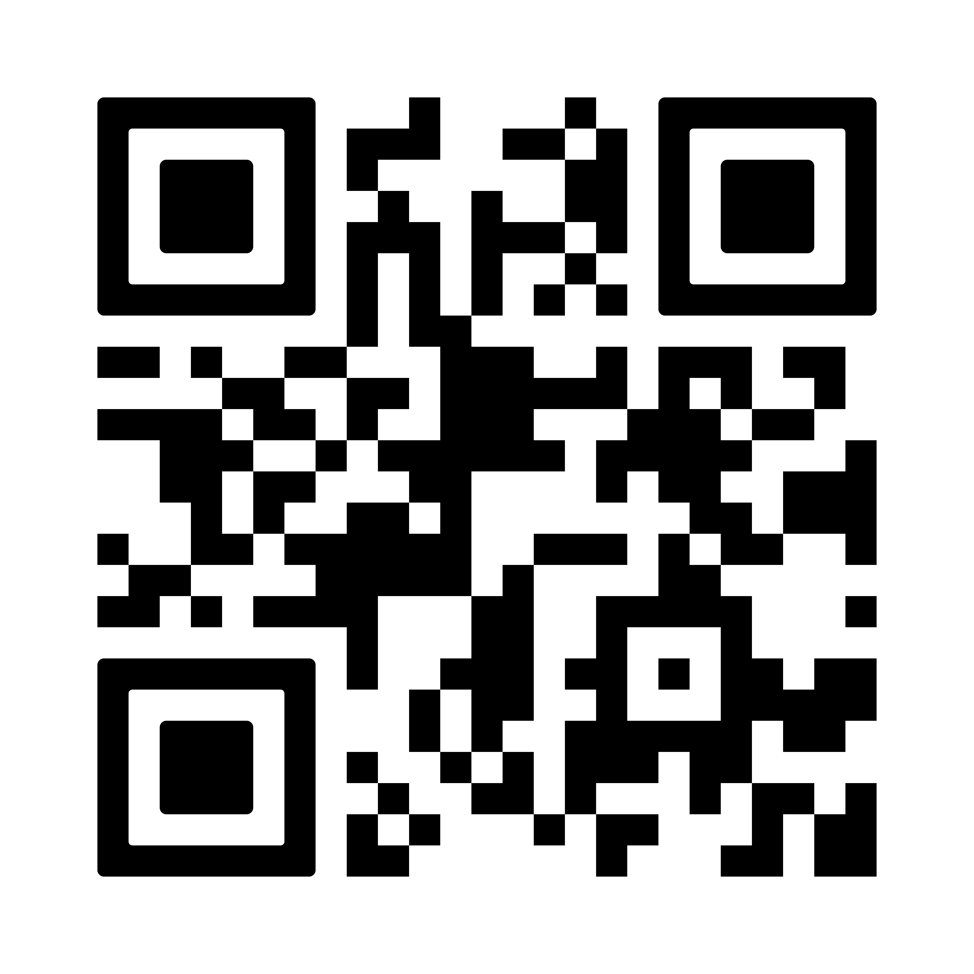
Tek Örneklem Parametrik Olmayan İstatistiksel Testlerin Excel’de makrosu
İsmail Hakkı Kara
Levent Terlemez

Slide 2
Tek Örneklem Parametrik Olmayan İstatistiksel Testlerin Excel’de makrosu
1
Özet
Bu çalışmada parametrik olmayan tek örneklem hipotez testleri için VBA makro dili kullanılarak Excel makroları yazılmıştır. Bu makrolar hem fonksiyon olarak hem de form ara yüzü ile uygulama şeklinde hazırlanmış ve Binom, İşaret, Ki-kare Uygunluk testlerini içermektedir. MS Excel yazılımında bu testler için hazır fonksiyonlar mevcut olmadığından dolayı kullanıcıların zaman kayıplarının önüne geçilmesi hedeflenmiştir. Bu çalışmada yazılan makrolar açık kaynak olarak sunulmuştur. Yapılan testlerin tüm aşamaları açıkça anlatılmış olup örnekler ile pekiştirilmiştir. Aynı şekilde VBA içinde bilinmesi gereken tüm temel kavramlar açıkça anlatılmış ve kullanım örnekleri verilmiştir.

Slide 3
Tek Örneklem Parametrik Olmayan İstatistiksel Testlerin Excel’de makrosu
2
Çalışmanın Amacı
Excel’de parametrik testler için hazır makrolar olmasına karşın parametrik olmayan testler için hazır makrolar bulunmamaktadır.
Gerek kurumsal gerekse bireysel bir çok çalışma için bu testler bir ihtiyaç konumundadır.
Zira parametrik olmayan testlerde doğru şartlar altında doğru kullanımlarda parametrik testler kadar duyarlı sonuçlar vermektedir.
Bu çalışma ile söz konusu ihtiyaç giderilmek istenmiştir.

Slide 4
Tek Örneklem Parametrik Olmayan İstatistiksel Testlerin Excel’de makrosu
3
Genel Bilgi
Binom Testi Makrosu
Parametrik olmayan tek örneklem testlerinden Binom Testi için hem kullanıcı arayüzü kullanılarak hem de direkt fonksiyon olarak makro yazılmıştır.
Kullanıcı arayüzü kullanılırken gerekli veriler form nesnesi üzerinden alınırken direkt fonksiyon olarak yazılan makroda veriler fonksiyonun parametreleri ile alınmıştır.
Eksik parametre girişlerinde kullanıcı bilgilendirilmesi yapılmıştır ve gerekli parametrenin girişi için ‘InputBox ’ nesnesi kullanılmıştır.

Slide 5
Tek Örneklem Parametrik Olmayan İstatistiksel Testlerin Excel’de makrosu
4
Algoritma
Binom Testi Makrosu
Örneklem verileri bir dizin değişkene atanıp ardından bu değişken üzerinden ilgilenilen durum ile karşılaştırılmak üzere sınama yapılır. Dolayısıyla örneklemdeki ilgilenilen durum sayısı ve ilgilenilmeyen durum sayısı belirlenir.
Alternatif hipotez seçimi kontrol edilir.
İlgilenilen durum sayısı, ilgilenilmeyen durum sayısı ve test olasılığı ile seçilen hipotez sonucu gerekli fonksiyona parametreler gönderilir.
Test olasılığı hesaplandıktan sonra belirlenen anlam düzeyi ile hipotez testi sonuçlandırılır.

Slide 6
Tek Örneklem Parametrik Olmayan İstatistiksel Testlerin Excel’de makrosu
5
Büyük Örneklem
Binom Testi Makrosu
Örneklem verileri yeterince büyük olduğunda normale yaklaşım söz konusudur.
Bu durum hesap fonksiyonlarında sınanır ve eğer normale yaklaşım söz konusu ise süreklilik düzeltmesi uygulanır.
Süreklilik düzeltmesi ile hesaplanan test istatistiği değeri standart normal dağılım tablo değeri ile karşılaştırılarak hipotez sonuca ulaştırılır.
Standart normal dağılım tablo değeri için VBA’da bulunan hazır bir fonksiyon kullanılır.

Slide 7
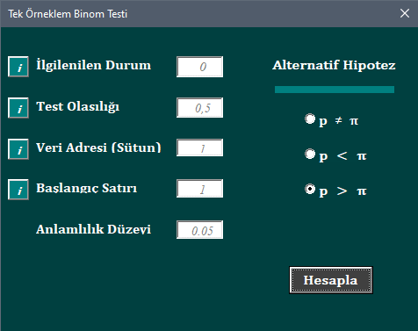
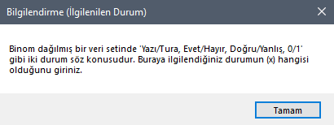
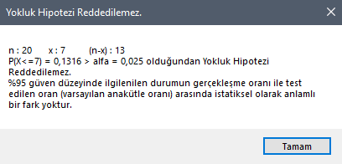
Binom Testi Form Arayüzü
6

Slide 8
Tek Örneklem Parametrik Olmayan İstatistiksel Testlerin Excel’de makrosu
7
Genel Bilgi
İşaret Testi Makrosu
Parametrik olmayan tek örneklem testlerinden İşaret Testi için hem kullanıcı arayüzü kullanılarak hem de direkt fonksiyon olarak makro yazılmıştır.
Kullanıcı arayüzü kullanılırken gerekli veriler form nesnesi üzerinden alınırken direkt fonksiyon olarak yazılan makroda veriler fonksiyonun parametreleri ile alınmıştır.
Eksik parametre girişlerinde kullanıcı bilgilendirilmesi yapılmıştır ve gerekli parametrenin girişi için ‘InputBox ’ nesnesi kullanılmıştır.

Slide 9
Tek Örneklem Parametrik Olmayan İstatistiksel Testlerin Excel’de makrosu
8
Algoritma
İşaret Testi Makrosu
Örneklem verileri bir dizin değişkene atanır ve bu değişkendeki veriler küçükten büyüğe sıralanmak üzere bir döngüye girer.
Sıralanan veriler yeniden bir döngüye girer ve burada varsayılan anakütle medyan değerinden küçük olan verilerin sayısını bir değişken ve varsayılan anakütle medyan değerinden büyük olan verilerin sayısını başka bir değişken tutar.
Alternatif hipotez seçimi kontrol edilir. Hipotez sonucu gerekli fonksiyona parametreler gönderilir.
Test olasılığı hesaplandıktan sonra belirlenen anlam düzeyi ile hipotez testi sonuçlandırılır.

Slide 10
Tek Örneklem Parametrik Olmayan İstatistiksel Testlerin Excel’de makrosu
9
Büyük Örneklem
İşaret Testi Makrosu
Örneklem verileri yeterince büyük olduğunda normale yaklaşım söz konusudur.
Bu durum hesap fonksiyonlarında sınanır ve eğer normale yaklaşım söz konusu ise süreklilik düzeltmesi uygulanır.
Süreklilik düzeltmesi ile hesaplanan test istatistiği değeri standart normal dağılım tablo değeri ile karşılaştırılarak hipotez sonuca ulaştırılır.
Standart normal dağılım tablo değeri için VBA’da bulunan hazır bir fonksiyon kullanılır.

Slide 11
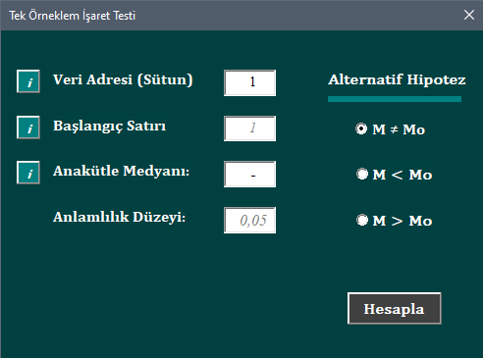
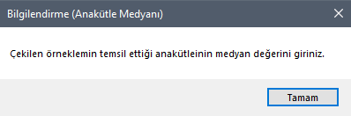
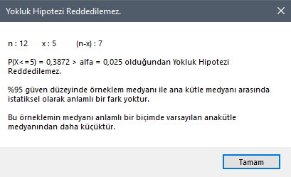
İşaret Testi Form Arayüzü
10

Slide 12
Tek Örneklem Parametrik Olmayan İstatistiksel Testlerin Excel’de makrosu
11
Genel Bilgi
Ki-Kare Testi Makrosu
Parametrik olmayan tek örneklem testlerinden Ki-Kare Testi için hem kullanıcı arayüzü kullanılarak hem de direkt fonksiyon olarak makro yazılmıştır.
Kullanıcı arayüzü kullanılırken gerekli veriler form nesnesi üzerinden alınırken direkt fonksiyon olarak yazılan makroda veriler fonksiyonun parametreleri ile alınmıştır.
Eksik parametre girişlerinde kullanıcı bilgilendirilmesi yapılmıştır ve gerekli parametrenin girişi için ‘InputBox ’ nesnesi kullanılmıştır.

Slide 13
Tek Örneklem Parametrik Olmayan İstatistiksel Testlerin Excel’de makrosu
12
Algoritma
Ki-Kare Testi Makrosu
Örneklem verileri bir dizin değişkene atanır.
Ardından beklenen değer, serbestlik derecesi ve tablo değeri hesaplanır.
Tablo değeri VBA’da var olan ki-kare tablo değerini veren bir fonksiyon aracılığı ile bulunur.
Alternatif hipotez seçimi kontrol edilir. Hipotez sonucu gerekli fonksiyona parametreler gönderilir.
Test olasılığı hesaplandıktan sonra belirlenen anlam düzeyi ile hipotez testi sonuçlandırılır.

Slide 14
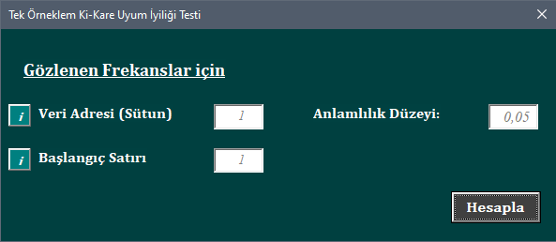
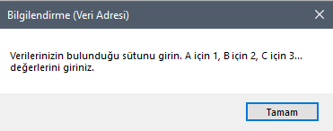
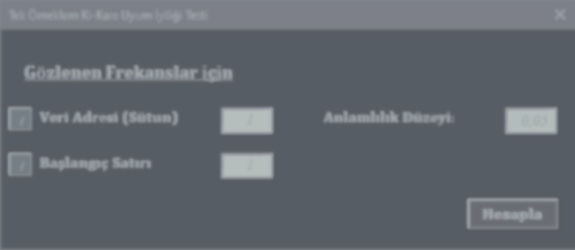
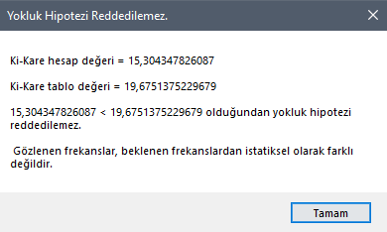
Ki-Kare Testi Form Arayüzü
13

Slide 15
Kaynakça
14
Kişisel ders notları;
Parametrik Olmayan İstatistiksel Teknikler
Görsel Programlama
Hesap Tabloları ve Veri Analizi
https://docs.microsoft.com/en-us/office/vba/api/overview/
https://www.techonthenet.com/excel/index.php
https://www.excel-easy.com/
https://www.excelinefendisi.com/default.aspx
https://excel.officetuts.net/
https://www.automateexcel.com/
https://stackoverflow.com/
https://wellsr.com/
https://www.slideshare.net/yigitcanozmeral/parametrik-olmayan-nonparametric-hipotez-testleri
https://docplayer.biz.tr/2628557-Parametrik-olmayan-testler-isaret-testi-the-sign-test-mann-whiney-u-testi-wilcoxon-testi-kruskal-wallis-testi.html
https://endustri.eskisehir.edu.tr/nerginel/ENM317/icerik/5.%20PARAMETR%C4%B0K%20OLMAYAN%20TESTLER.pdf

Slide 16

Teşekkürler!
LeVent Terlemez
Zerrin Aşan Greenacre
Özer Özdemir

